Slide 1
Teil II: Einführung temporal Data Mining
DrThM
19.09.17
Vorstellung Digital Inhouse Consulting

Slide 2
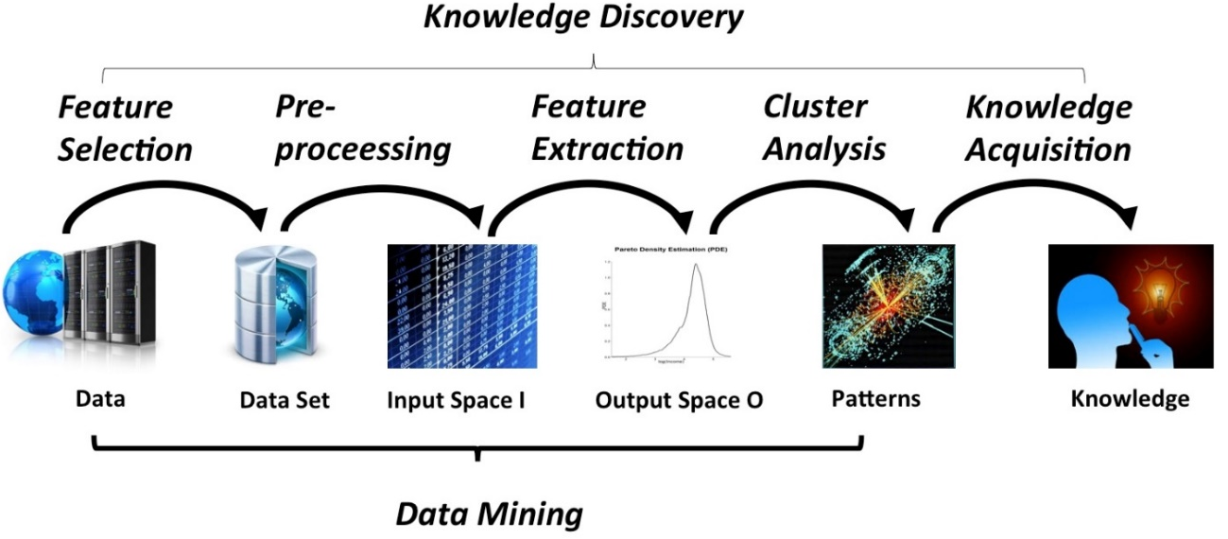
Temporal Data Mining
Teil II: Einführung temporal Data Mining
Data mining ist ein Teilbereich der knowledge discovery (KD)
Temporal: Betrachtung von Zeitreihen
Fälle sind Messungen zu einer bestimmten Zeit
Temporal Data Mining
Zeit ist ein schwierig zu behandelnde Information
hat mögliche Fragestellung
Welche Prozesse führen zu dieser Zeitreihe oder Zukunftsprognose
Dr. Thrun

Slide 3
Spezielle Herausforderungen bei der Analyse von Zeitreihen
Teil II: Einführung temporal Data Mining
Probleme
Abtastrate: Wie oft pro Zeiteinheit ist es sinnvoll zu messen und zu speichern
->Experten fragen
Ist der zeitliche Abstand zweier Messungen konstant?
Beim Vergleich mehrerer Zeitreihen („multivariate Analyse“) – Wie wählt man Auflösung
„Geschickte“ problembezogene Vorverarbeitung!
Wann sind sich Zeitreihen ähnlich?
Beispiel: Temperaturverläufe im selben Boiler an verschiedenen Tagen oder in verschiedenen Boilern an selben Tagen
Für eine Lösungsansatz
Zuerst zeitunabhängige knowledge discovery (KD)
Dr. Thrun

Slide 4
Temporal Data Mining
Teil II: Einführung temporal Data Mining
Dr. Thrun

Slide 5
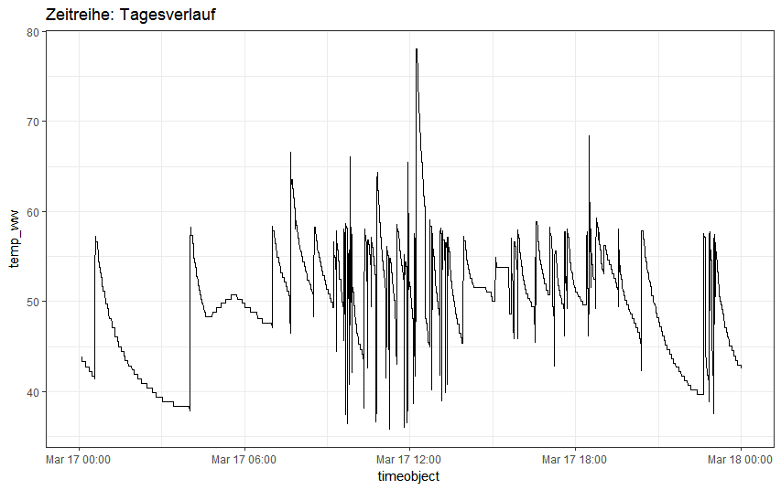
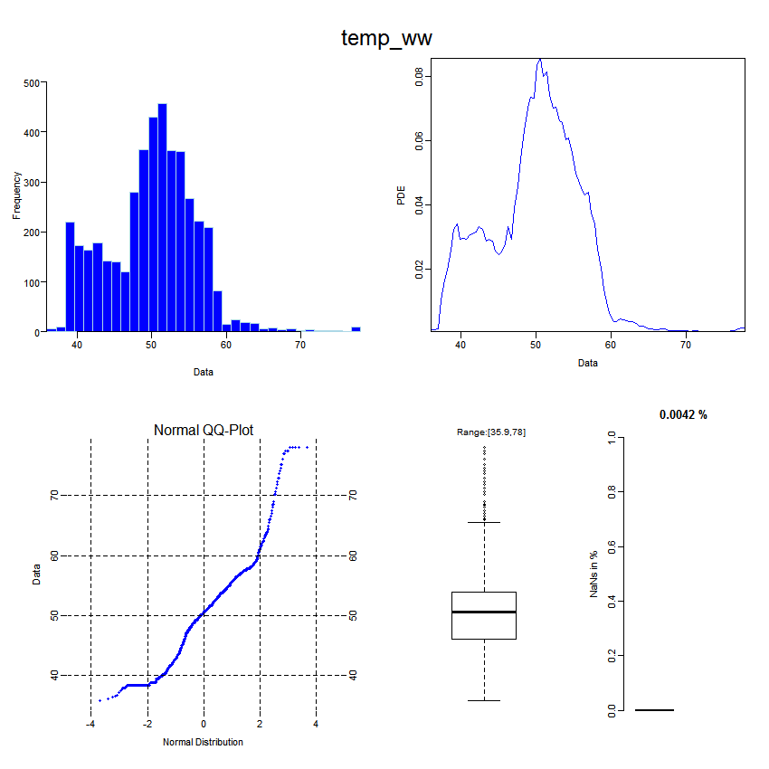
Feature Selection: Temperatur-Warmwasser
Teil II: Einführung temporal Data Mining
Schwierigkeiten:
Fehlstellen behandeln, unter Umständen: Mittelwertbereinigung usw.
Bezug zu (Kesseltemperatur, Vorlauf, Auslauf, usw.), Bezug zu nicht zahlenbehafteten Variablen (z.B. An/Abschaltvorgang diverser Pumpen), usw…
Erfordert Erfahrung mit dem Umgang von Zeitreihen und viele Rückfragen beim Experten
Achtung: Simples Rechnen mit standardisierten Kennzahlen sinnlos! (Hier Mittelwert 49°C)
Dr. Thrun

Slide 6
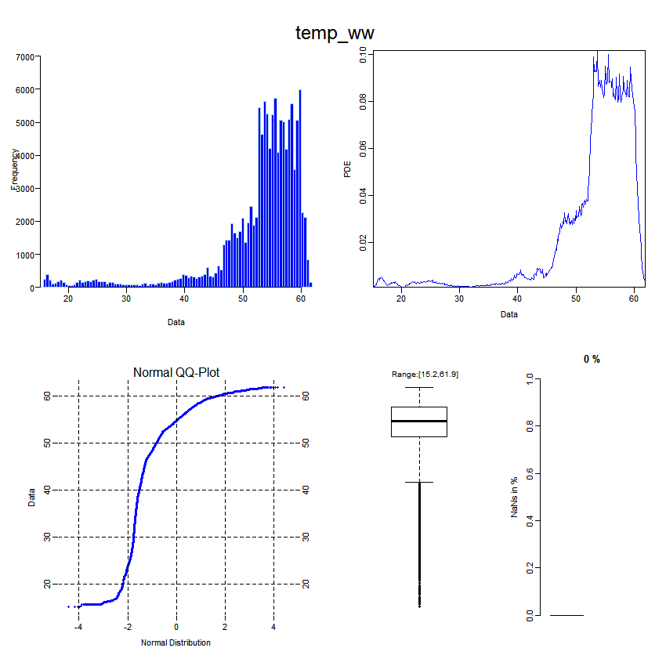
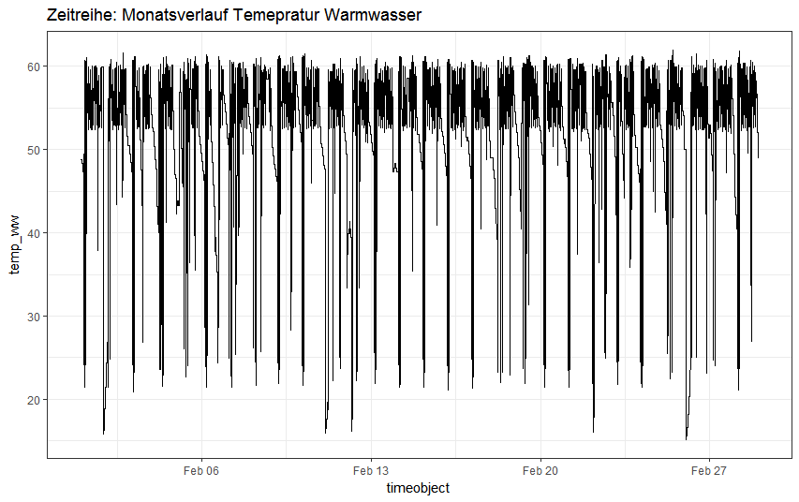
Welches Zeitfenster?
Angepasst an Problemstellung ->Experten fragen
Oben und unten sind Visualisierungen der gleichen Zeitreihe in verschiedenen Zeitfenstern dargestellt!
(1Tag versus 1Monat)
Dr. Thrun

Slide 7
Feature Extraction über Volatilität

Slide 8
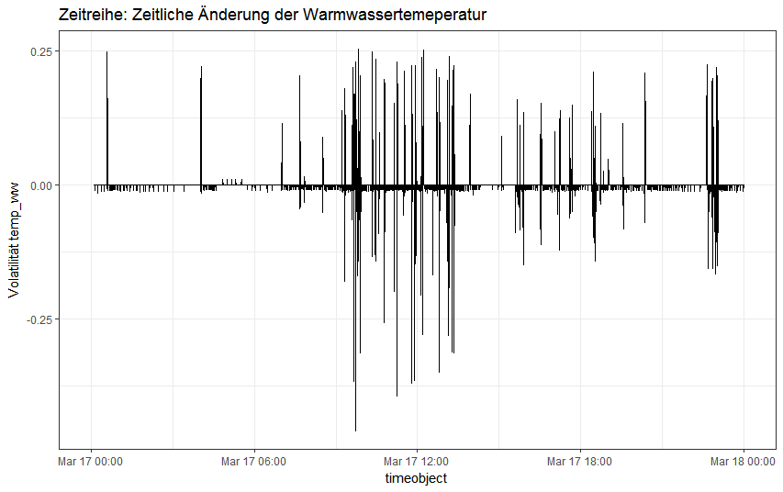
Volatilität der Zeitreihe
Teil II: Einführung temporal Data Mining
Volatilität: Zeitliche Änderung einer Zeitreihe (s. Aktienanalyse)
Könnte eine Transformation im Schritt der features extraction sein
Warmwassertemperatur schwankt deutlich währen den Mittagsstunden (12:00)
Rückschluss auf Verbrauch
Dr. Thrun

Slide 9
Mustererkennung über Cluster-Analyse
Teil I: Einführung in Data Science
Thrun, M;.C.: A System for Projection Based Clustering through Self-Organization and Swarm Intelligence, Springer, Heidelberg, 2017
Dr. Thrun

Slide 10
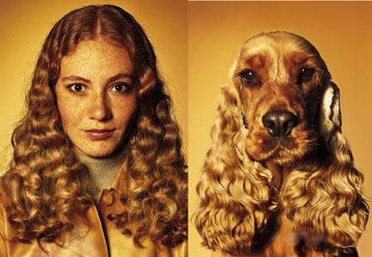
KD: Was ist Ähnlichkeit?
Teil II: Einführung temporal Data Mining
Sobald eine Ähnlichkeitsbeschreibuzng sich herausbildet kann man eine Distanz definieren
Distanz für alle komplizierteren Analyse-Methoden (KD) von entscheidender Bedeutung z.B.
Cluster-Analyse
Vorhersagen („Predictions“) über Machine Learning bei falscher Distanz meistens fehlerbehaftet
Richtige Vorverarbeitung relevant (siehe Teil I)
Details: Vorlesung Knowledge Discovery by Prof. Dr. Ultsch, Uni Marburg
Dr. Thrun

Slide 11
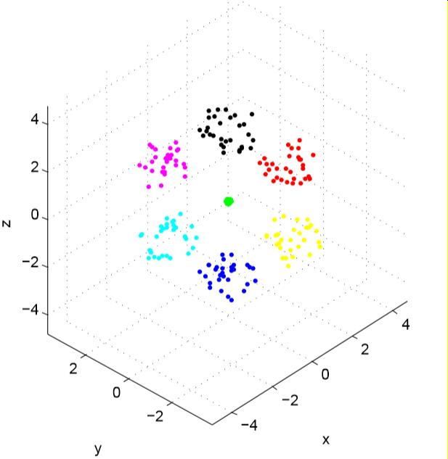
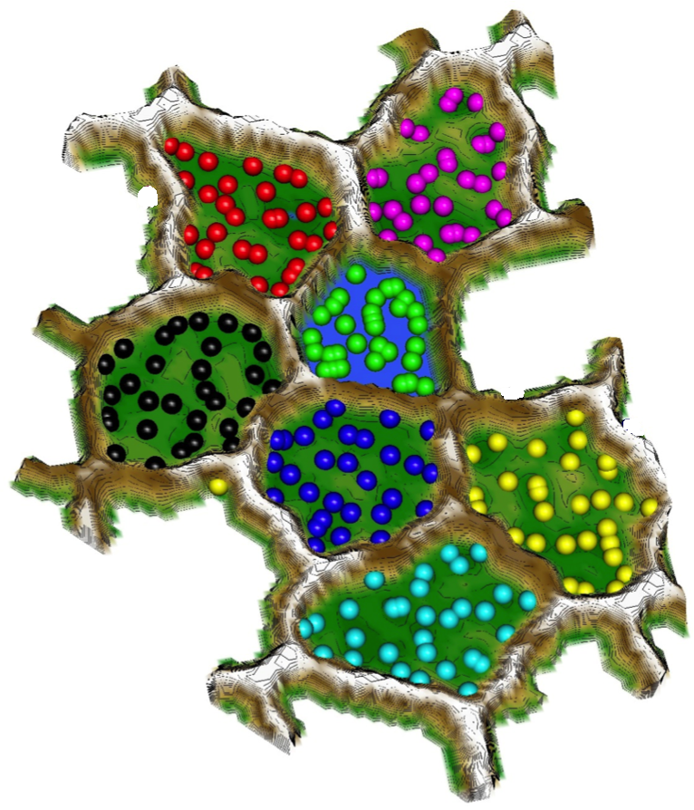
Mustererkennung über Cluster-Analyse
Teil I: Einführung in Data Science
Data set: Jede Dimension ist eine Variable (>3 Dimensionen!),
Jeder Datenpunkt besteht aus genau einem Fall
Problem: Suche Fälle die ähnlich zueinander sind
Mögliche Lösung: Klassifikation („Clustering“) von Daten
„Ähnlich“ -> siehe Teil II
Projection & Visualization mit Clustering (1)
(1) Thrun, M., Ultsch, A.: Projection Based Clustering, Conf. Int. Federation of Classification Societies (IFCS), Tokyo, 2017.

Slide 12
Werkzeugkasten: Mögliche Analyse-Ansätze für Zeitreihen
Teil II: Einführung temporal Data Mining
Aus der Börse:
Modellierung einer Zeitreihe als stochastischer Prozess: ArMa, Arima, Arch, Garch
Versuch der Vorhersage eines zukünfigen Verlaufes
Komponentenmodell: Aufteilung der Zeitreihe in Trend, zyklische Komponente usw.#
Erklärung der Komponenten
Aus der Physik
Fourier-Analyse: Periodizität (Sinus-Schwingungskomponenten) der Zeitreihe nutzen
Aus der Mathematik
Wavelett-Analyse: (Analog zu Fourier aber Sinus durch andere „Wellenform“ ausgetauscht
Aus der Informatik (Markov-Ketten)
Hidden Markov Modell: Zeitreihe entsteht aus „versteckten“ Zustände, welche hier gefunden und erklärt werden können, Übergangswahrscheinlichkeiten zwischen Zuständen
Fazit: Ansatz hängt von der Problemstellung ab! -> Experten fragen!
Details: Vorlesung Temporal Data Mining by Prof. Dr. Ultsch, Uni Marburg
Dr. Thrun
Notes:
Autoregressive Prozesse: heutiger Tag von gestern abhängig
MA: Moving Average Prozesse (gewichtete Summe aus der Vergangenheit)
Arima: ARMA für nicht stationäre (Erwartungswert und Varianz sind zeitunabhängig) ZR
Garch (general autoregressive conditional heteroskedasticity) : Volatilität-Modelle für nicht stationäre ZR (analog ARCH)
Markov-Kette: probablilistischer endlicher Automat
Fourier: Frequenzspektrum wird einer ZR zugeordnet => Möglich wenige Frquenzen (Attribute) beschreiben ZR => Clusteranalyser der Koeffizienten

Slide 13
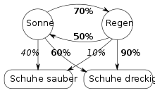
Hidden Markov Model
Markov-Kette: endlicher Automat aus Zuständen in Kreisen und Übergängen als Kanten
Übergänge zwischen Zuständen (i,j) wahrscheinlichkeitsbasierend
Übergangswahrscheinlichkeit kann zeitlich unabhängig (1.Ordnung Markov)
Die Kette aus Zuständen ist, abgesehen von letztvorherigen Zustand, unabhängig von der Vergangenheit
„Hidden“, da nur Zeitreihe gegeben, aber keine eigentlichen Zustände
=> Zustandsanstall muss abgeschätzt werden
2 Algorithmen liefern dann
Übergangswahrscheinlichkeiten
Die Bestimmung der wahrscheinlichen Zustandsfolge bei gegebener Beobachtung
d.h. Clusterung wird als Output wiedergegeben
Bild aus Wikipedia
Dr. Thrun

Slide 14
Zusammenfassung
Teil II: Einführung temporal Data Mining
Tiefes Verständnis und Vorwissen aus der Knowledge Discovery nötig
Zeit ist ein schwierig zu behandelnde Information
Langwierige und zeitaufwendige Analyse mit viel Rücksprache mit Experten nötig
80% Prozent des gefunden Wissens ist nur eine Reproduktion von Experten bekannten Wissen
Siehe Beispiel Volatilität
Aber die neuen 20% sind überraschend und relevant für Kostenreduktion oder zur Generierung von neuem Geschäftserfolg
Herausforderung für Data Scientist
Extraktion einer präzisen Problemstellung, welche mit vorliegenden Daten behandelbar ist
Darstellung und Erklärung von Ergebnissen
Für Menschen verständliche Wissensextraktion (s. Knowledge Aquisition) aus Algorithmen (z.B. Machine Learning)
Dr. Thrun

Slide 15
Teil II: Einführung temporal Data Mining
Vielen Dank fürs Zuhören.
Noch Fragen?
Dr. Thrun

